Slide 1
TDT4105 Informasjonsteknologi, grunnkurs
Matlab 5: Løkker (FOR og WHILE)
Matlab 6: Problemløsning / Algoritmer
Rune Sætre (satre@idi.ntnu.no)
Anders Christensen (anders@idi.ntnu.no)
TDT4105 IT Grunnkurs

Slide 2

Bruk piazza for å få rask hjelp til alles nytte!
Ikke registrert deg? Gå inn på piazza.com og trykk på ’Sign up’
Allerede registrert deg? Gå inn på piazza.com og still spørsmål!
Notes:
Oppfordr studentene til å bruke piazza mer. Dette er en rask og enkel måte å få hjelp til alles nytte.

Slide 3
Læringsmål
Løkker
  FOR-setningen
  WHILE-setningen
Kapittel 5 i Matlab-boka
Neste time: Algoritmeformulering

Slide 4

Telle forekomster av verdi i tabell
Finne størrelsen på tabellen (dimensjonene)
  size(<tabell>) returnerer antall rader og kolonner i <tabell>.
  [rader, kolonner] = size(<tabell>)
Ingen forekomster i utgangspunktet (antall = 0)
Gå så gjennom tabellen
  Rad for rad, kolonne for kolonne
  Øke antall med en for hvert ”treff”
Har resultatet (i antall) når alle elementene er sjekket

Slide 5
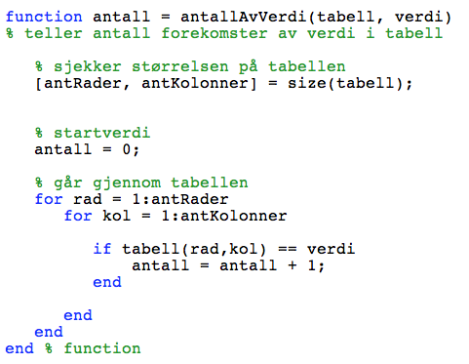

Slide 6
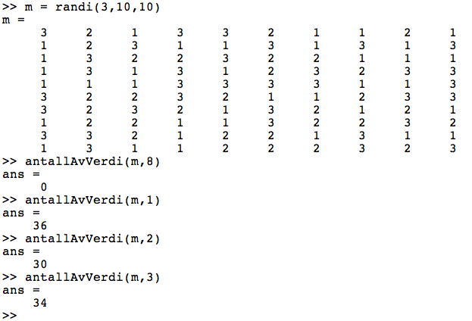

Slide 7
FOR-løkker
FOR <tellevariabel> = <start>:<inkrement>:<slutt>
<setninger>
END
Setningene i løkke-kroppen gjentas en gang for hver verdi av tellevariabelen
FOR <tellevariabel> = <tabell>
<setninger>
END
Løkkekroppen utføres en gang for
hvert element i tabell

Slide 8
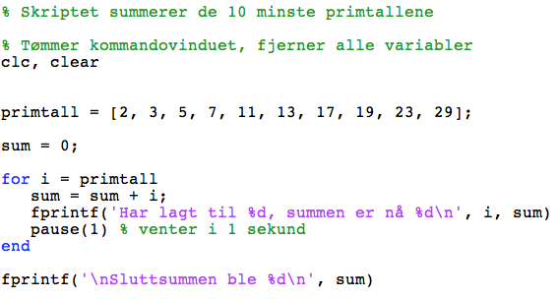
Summerer de 10 minste primtallene
primtallSum.m

Slide 9
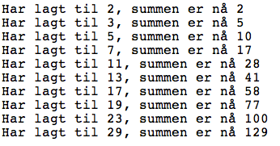
Programkjøring

Slide 10
WHILE-løkken
WHILE <logisk betingelse>
<setninger>
END
Løkke-kroppen gjentas 0-N ganger
  Hvis og så lenge betingelsen er sann
  Løkkekroppen må påvirke betingelsen (etter hvert)
  Antall iterasjoner er ofte ukjent på forhånd
WHILE er mer generell enn FOR-løkken

Slide 11
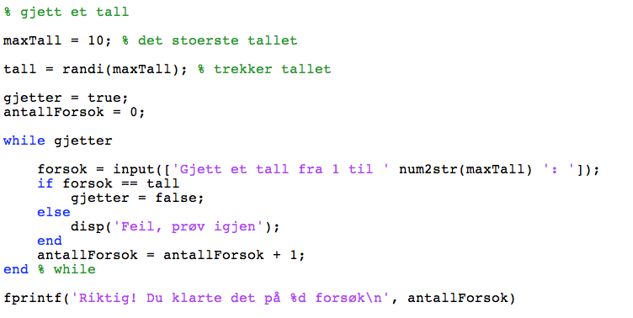
Gjett et hemmelig tall
gjett_tall.m

Slide 12
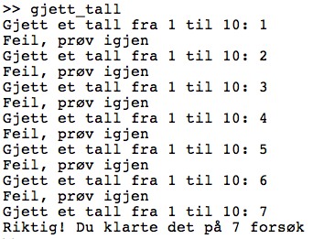

Slide 13
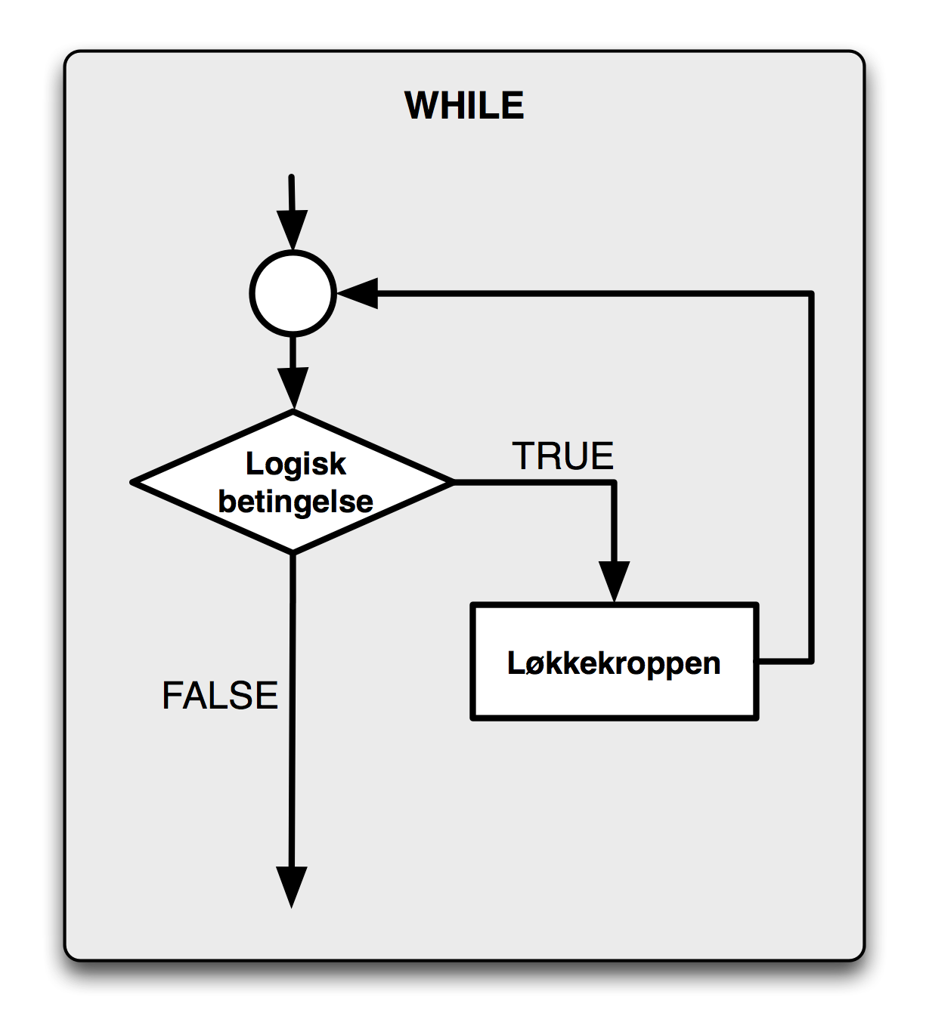
WHILE flytdiagram

Slide 14

Beregne pi
Leibniz’ formel
Går i løkke, legger til et nytt ledd for hver iterasjon
Når kan vi stoppe?
  Når vi har lagt til et (fast) antall ledd.
  Når det blir liten nok forskjell på to etterfølgende estimater.

Slide 15
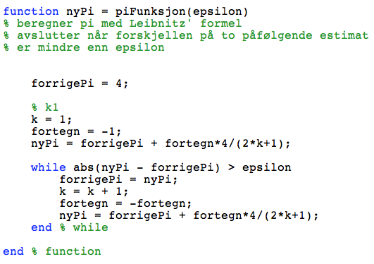
piFunksjon

Slide 16
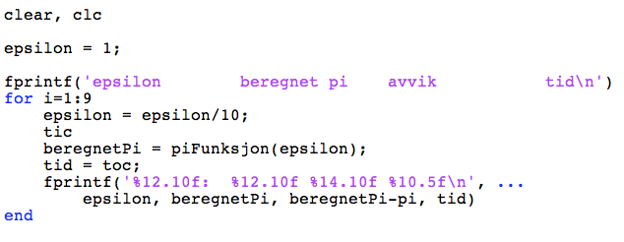
Test-skript: testPiFunksjonen.m

Slide 17
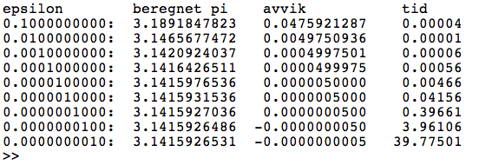
Testkjøring

Slide 18
Tidtaking i Matlab
tic – starter klokka
toc – stopper klokka
Se help tic / toc for mer informasjon
NB! Ikke veldig nøyaktig.
  Datamaskinen kan bruke tid på noe annet.

Slide 19
Evige løkker
Løkker som aldri terminerer (avslutter)
  while true
  while <noe som aldri blir usant>
ctrl-C (trykk ned både ctrl og C, samtidig)
  Avslutter det som kjører i Matlab
Ting å passe på:
  Oppsett av ”tilstand” før løkka
  Endring av ”tilstand” i løkkekroppen
  MÅ ha et resonnement for terminering etter hvert

Slide 21

TDT4105 Informasjonsteknologi grunnkurs:
Uke 39/40 – Algoritmeformulering:
- Flytskjema
- Pseudokode
Anders Christensen Rune Sætre
anders@idi.ntnu.no satre@idi.ntnu.no

Slide 22
Læringsmål og pensum
Læringsmål
  Problemløsning: Fra problem til kjørende program
  Algoritmebegrepet
  Algoritmeformulering
    Flytskjema
    Pseudokode
Pensum
  Foilene, litt i algoritmedelen av teoriboka (kommer tilbake til det i uke 44 og 45.

Slide 23
Algoritme
I matematikk og informatikk er en algoritme en presis beskrivelse av en endelig serie operasjoner som skal utføres for å løse et problem. (Wikipedia)
Algoritme, i matematikk og databehandling en fullstendig og nøyaktig beskrivelse av fremgangsmåten for løsning av en beregnings- eller annen oppgave. (Store norske leksikon)
Omdannelse av navnet på den arabiske matematikeren
al-Khwarizmî (ca. 820) i tilslutning til gresk arithmós (tall).

Slide 24
Euklids algoritme
Euklids algoritme er en av de eldste kjente algoritmene, fra antikkens Hellas.
Euklids algoritme for største felles faktor for to heltall (største heltall som deler begge) – sff(a,b)
  Hvis et av tallene er 0 har vi løsning: sff(a,0) = a
  Ellers trekker vi det minste tallet fra det største tallet helt til ett av tallene er lik null, det andre tallet er da svaret.
  sff(35,21)=sff(14,21)=sff(14,7)=sff(7,7)=sff(7,0)
  sff(9,11)=sff(9,2)=sff(7,2)=…=sff(1,2)=sff(1,1)=sff(1,0)
NB! Finnes mer effektive algoritmer

Slide 25
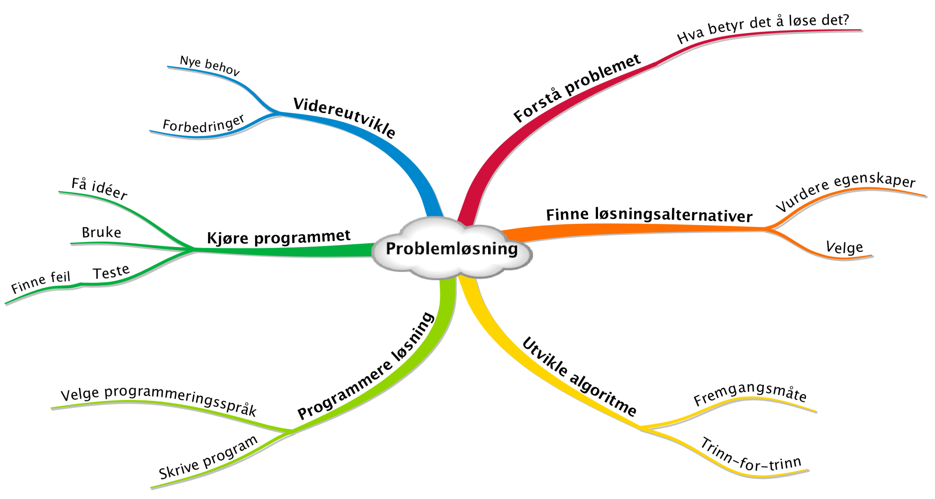
Problemløsningsprosess

Slide 26
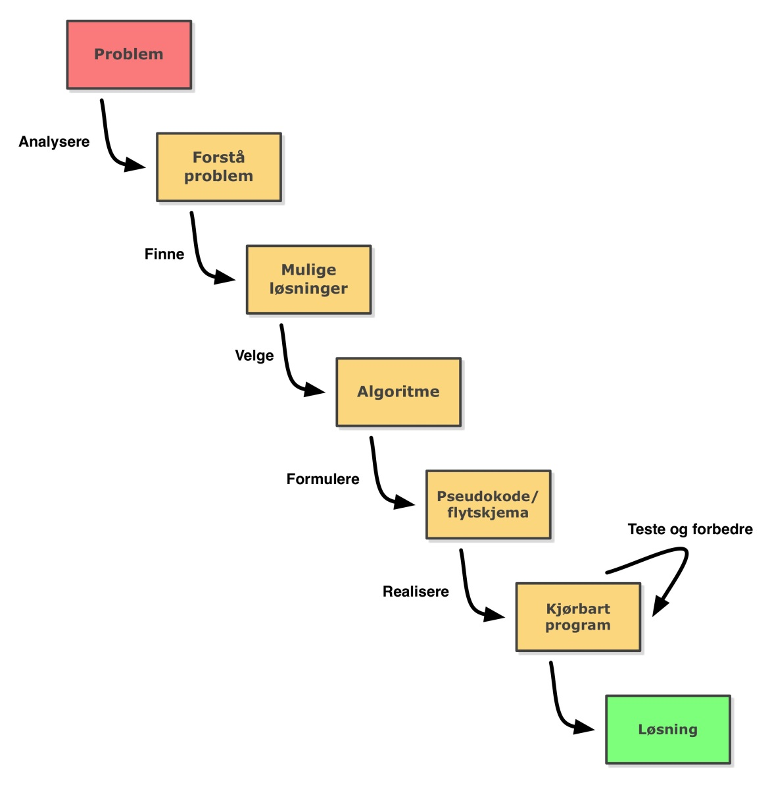
Problemløsningsprosess

Slide 27
Pseudokode
Notasjon for å beskrive algoritmer som ligger mellom programmeringsspråk og naturlig språk.
Benytter kontrollstrukturer fra programmeringsspråk for å formulere valg og repetisjon.
Fordeler:
  Tekst (kan skrives i editor)
  Ligner strukturelt på løsning i programmeringsspråk
  Raskt å skrive
  Lett å endre
Ulemper:
  For likt programmer, stimulerer ikke andre
  deler av hjernen

Slide 28
sff i pseudokode
Les inn a og b
gjenta til a eller b er lik 0
hvis a < b
b = b – a
ellers
a = a – b
slutthvis
sluttgjenta
svar = a + b

Slide 29
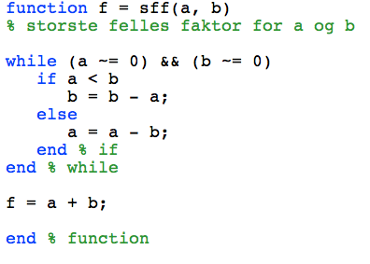
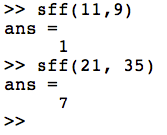
sff i Matlab-kode (sff.m)

Slide 30
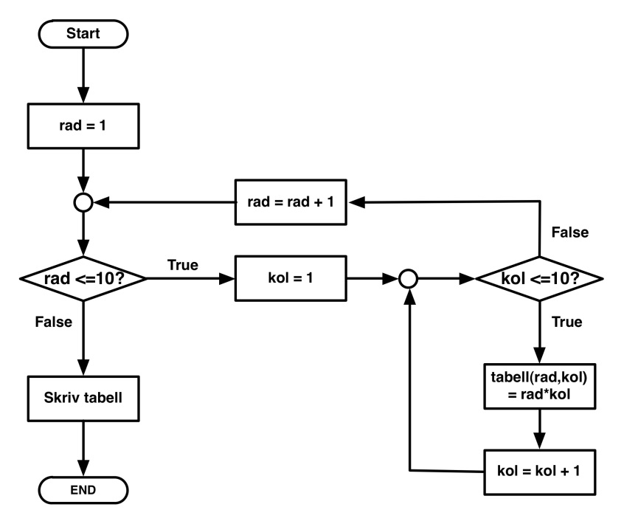
Flytskjema
En grafisk representasjon av en algoritme
Nødvendige steg og kontrollstrukturer for å løse et programmeringsproblem.
Et sett grafiske elementer
Fordeler:
  Grafisk, noe annet enn tekst
Ulemper:
  Grafisk: Tar tid, tungt å endre
  Blir for store
  Forskjellig fra programmer

Slide 31
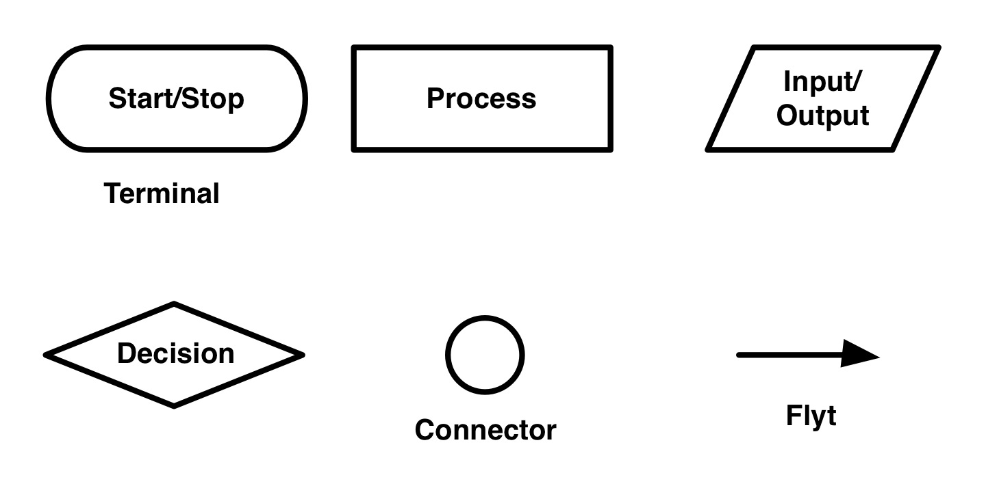
Flytskjema: Symboler

Slide 32
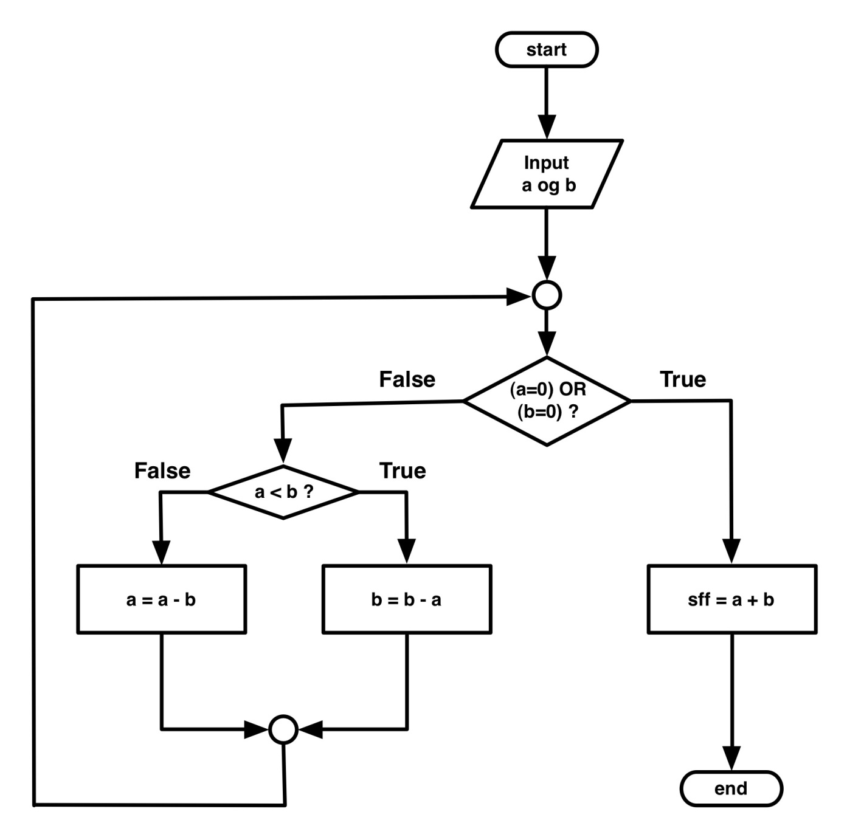
sff i flytskjema

Slide 33
Euklids algoritme, vurdering
Svært lite effektiv i enkelte tilfeller
  sff(1, 1000000)
Finnes mye bedre variant
  http://no.wikipedia.org/wiki/Euklids_algoritme
  Trening: Implementer denne selv

